Slide 1

东南大学
Optimal Pricing for Efficient Electric Vehicle Charging Station Management
城市交通建模
汇报人/吴碧伟
汇报时间/2020.08.28
Notes:
高效电动汽车充电站管理的最优定价

Slide 2

目 录/CONTENT
Part. 1
研究背景
Part. 2
模型设计
Part. 3
技术路线
Part. 4
实验设计
Part. 5
城市建模

Slide 3
Part. 1
研究背景
背景介绍
研究现状
本文工作

Slide 4
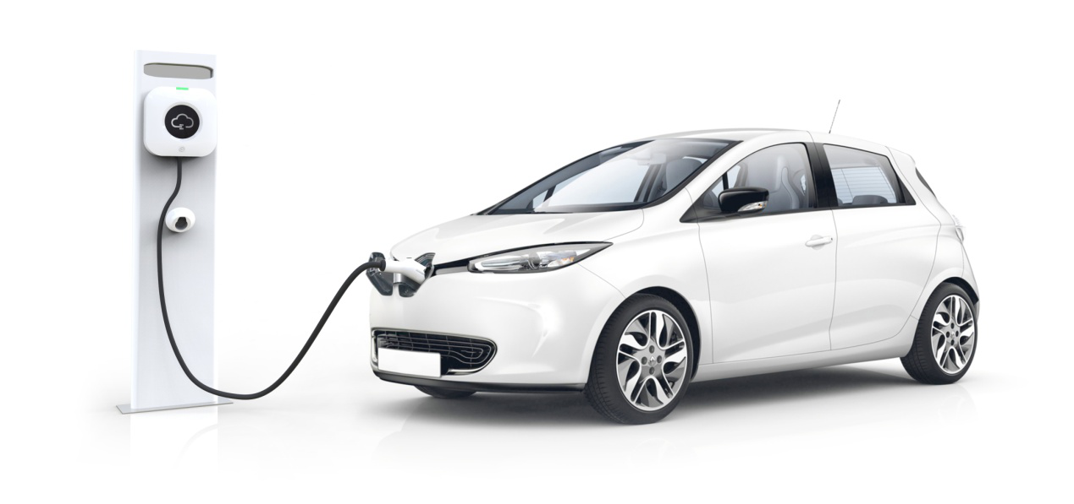

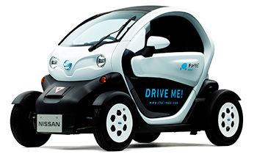
背景介绍
Introduction to Background
Electric Vehicles（电动汽车，EV）
相比传统的燃料汽车有很多优点：环保、节能等等
一种解决全球范围内日益严重的能源危机和环境污染的有前景的交通方案，已经吸引了很多国家和地区的广泛关注
不足之处是电池容量有限且充电时间长
如何才能使电动汽车的充电变得方便呢？（Specialized EV charging stations）
Social Cost
在哪些区域有充电站
距离车最近的充电站在哪里，或者最顺路的是哪里
充电站如何收费，哪里比较便宜,哪里比较贵
……
charging stations分布在城市各个区域
Electric Vehicles前往charging station充电
Notes:
近年来，随着相关技术的进步，电动汽车迎来了快速的发展。

Slide 5

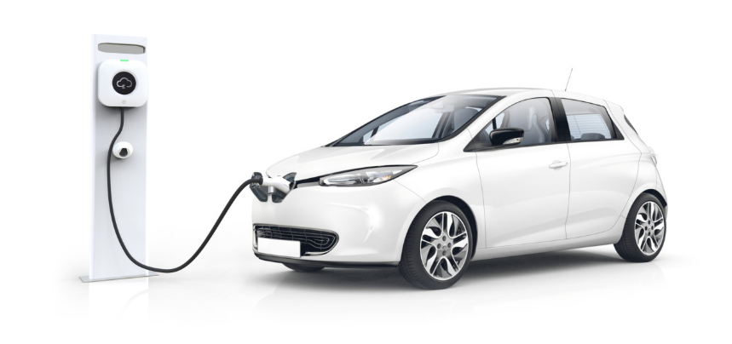
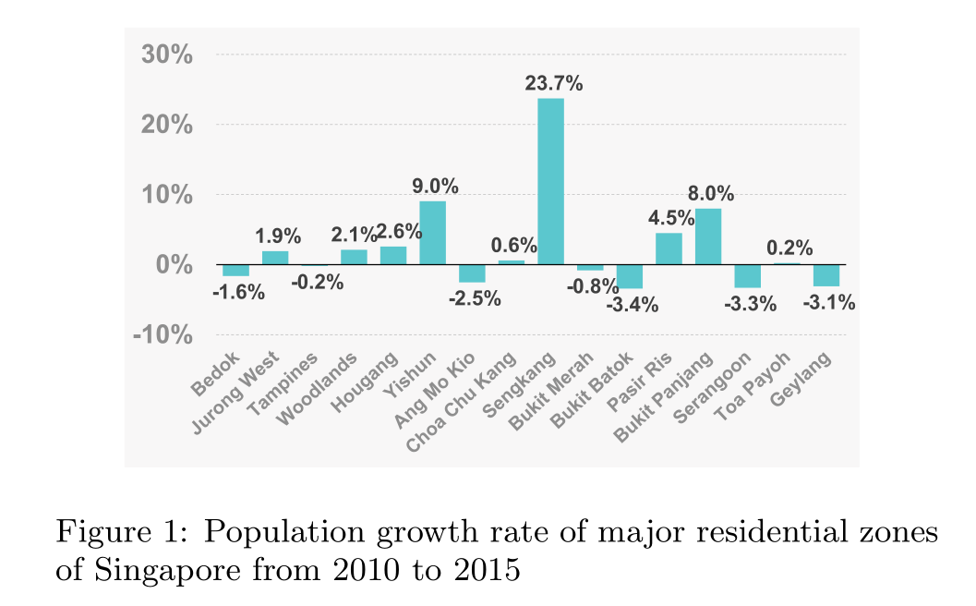
研究现状
Current Work
规划充电站的位置
不足之处
本文方案
通过提出各种方案对充电站在城市各个区域的分布进行研究，使得充电站的分布能够方便电动车辆进行充电
规划充电站的位置不能很好地适应城市的发展（新建医院，学校，开发区等等），方案不具有可拓展性
对不同的充电站设置不同的收费，利用充电价格重新调整电动汽车用户的充电行为，以提高充电网络的效率

Slide 6
本文工作
Contribution of This Paper
EV 用户会选择最佳的充电策略（去哪里充电，怎么去）以最大程度地降低成本
EV用户的交通出行模式在空间上具有很复杂的差异性
电动汽车充电站的定价问题
模型关键特征
混合整数非凸优化问题
EV和其他非EV类型的车辆对道路网络造成的交通拥堵
预算约束，确保有足够的收入来支持充电站的可持续运营

Slide 7
Part. 2
模型设计
城市区域划分
影响EV决策的因素
EV充电策略
问题形式化表示

Slide 8
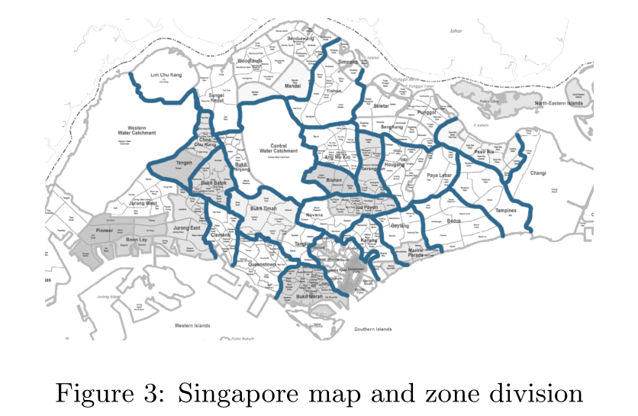
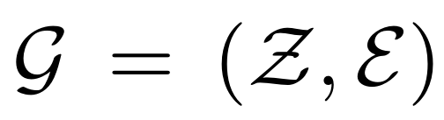
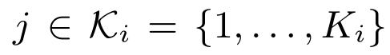

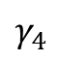
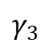

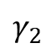
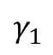
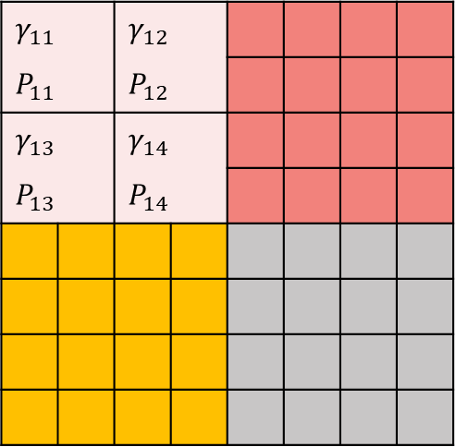
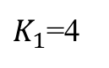
城市区域划分
Residential Distribution of City
道路网络：
有Z个区域，每两个区域之间有一条边相连（代表它们之间的平均连通性），一共有E条边。
相关概念：
$$γ_{11}$$ |  | $$γ_{12}$$
$$P_{11}$$ |  | $$P_{12}$$
$$γ_{13}$$ |  | $$γ_{14}$$
$$P_{13}$$ |  | $$P_{14}$$
$γ_{i}$ ：第i个区域拥有的EV数量（有充电需求）
$K_{i}$ ：第i个区域所有$γ_{i}$个EV根据日常行驶模式分成$K_{i}$个组，每
个组的所有EV有相同的日常行驶模式
$γ_{ij}$ ：第i区域，第j组的EV数量
$P_{ij}$ ：第i区域，第j组的日常行驶模式
所有区域，所有组的EV日常行驶模式（一组区域的集合）：
$τ_{i}$ ：第i区域的充电桩数量
$x_{i}$ ：第i区域的充电费率（充电站需要优化的策略）
$x_{i} ∈ X$， $X$是所有可行的充电费率集合（充电站的策略集）
$$γ_{1}$$
$$γ_{2}$$
$K_{1}$=4
$$γ_{3}$$
$$γ_{4}$$

Slide 9
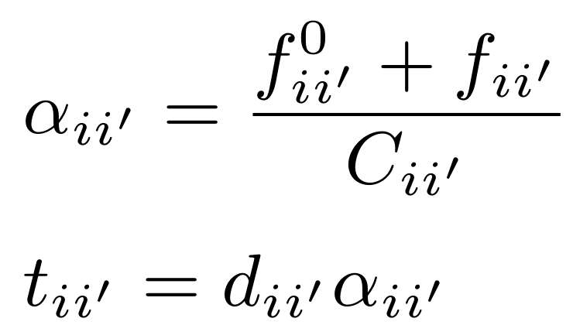
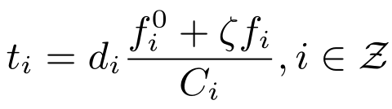
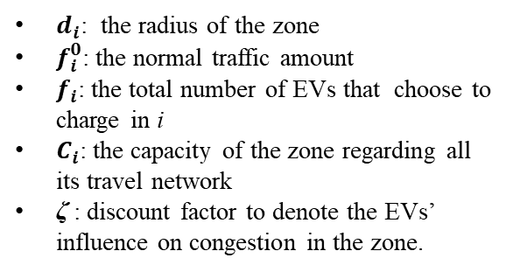
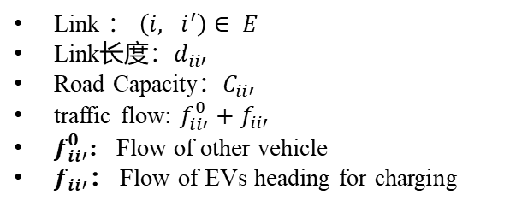
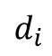
影响EV决策的因素
Factors Affecting EVs’ Decision
Charging fee
去哪个充电站
EV策略
Subject to
Travel Cost
如何到达充电站
Queuing Cost
Travel Cost
Cost on Link: 取决于Link的长度和交通拥堵程度
Cost on Node: EV在充电站所在区域 i 行驶的Cost
拥堵程度
Cost on Link
$d_{i}$: the radius of the zone
$f_{i}^{0}$: the normal traffic amount
$f_{i}$: the total number of EVs that choose to charge in i
$C_{i}$: the capacity of the zone regarding all its travel network
ζ : discount factor to denote the EVs’ influence on congestion in the zone.
$$d_{i}$$
Link ： $\left(i, i^{′}\right)∈ E$
Link长度：$d_{ii′}$
Road Capacity：$C_{ii′}$
traffic flow: $f_{ii′}^{0}+$ $f_{ii′}$
$f_{ii′}^{0}$: Flow of other vehicle
$f_{ii′}$： Flow of EVs heading for charging
zone i
Notes:
一个区域包括很多的内部道路（比两个区域之间的道路多），要充电的电动汽车不必走所有的道路

Slide 10
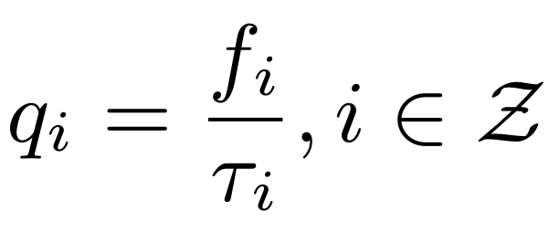
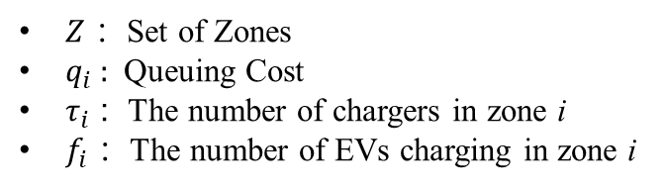
影响EV决策的因素
Factors Affecting EVs’ Decision
Charging fee
去哪个充电站
EV策略
Subject to
Travel Cost
如何到达充电站
Queuing Cost
Queuing Cost
Queuing Cost取决于充电站中充电器的数量和到达充电站的EV的数量
$Z$ ：Set of Zones
$q_{i}$ : Queuing Cost
$τ_{i}$ : The number of chargers in zone i
$f_{i}$ ：The number of EVs charging in zone i
Notes:
道路上更多的车辆导致更高的拥堵度，更大的道路通行能力导致更低的拥挤度。我们采用广泛使用的交通拥堵线性模型，将其作为交通流量与道路通行能力的比率（均以车辆数量计）。a zone includes more internal roads, the EVs coming for charging does not have to traverse all of them

Slide 11
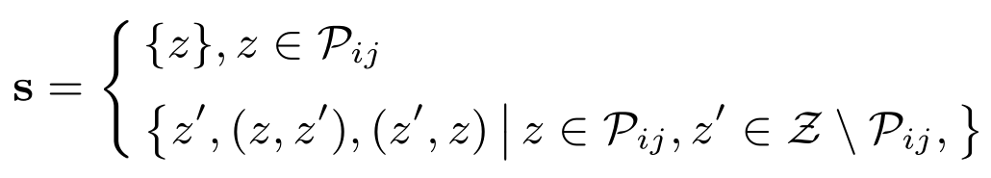
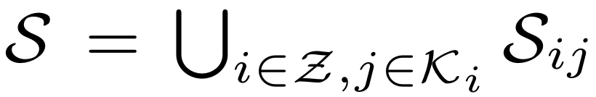

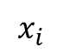
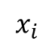
EV充电策略
EV‘s Charging Strategy
博弈的角度进行考虑
i
······
Charging Station
s
$$x_{i}$$
$$x_{i}$$
EV
······
在优化充电站管理，即定价时，需要考虑EV用户的策略行为
EV根据充电站的定价选择最优的充电策略，以最大程度地降低充电成本
EV’s Charging Strategy
（充电站在EV的Travel Pattern区域）
（充电站不在EV的Travel Pattern区域）
$\left(z, z^{′}\right)$ 以及 $\left(z^{′}, z\right)属于$集合E，代表区域间的Link
仅考虑EV在Travel Pattern中的区域内或临近区域的充电站，假设它们不在更远的区域充电
$S_{ij}$： the strategy space for the EVs in zone i of travel pattern j

Slide 12
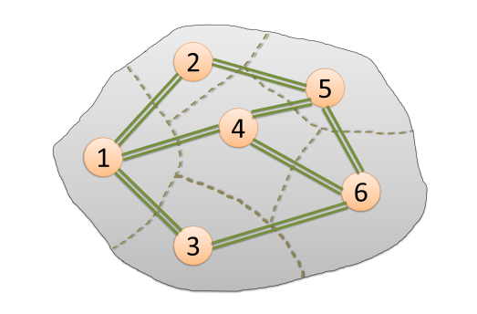
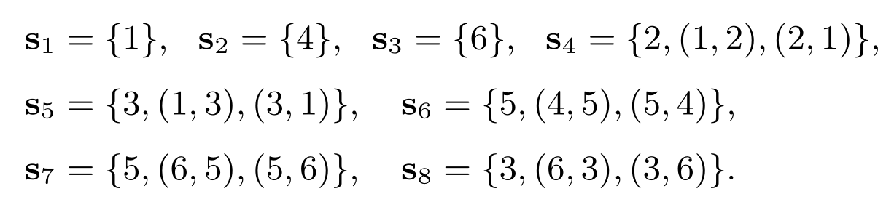
EV充电策略
EV‘s Charging Strategy
EV策略空间实例说明
假设一组EV的日常Travel Pattern包含区域1,4,6，则他们的策略空间包含如下的一组策略

Slide 13
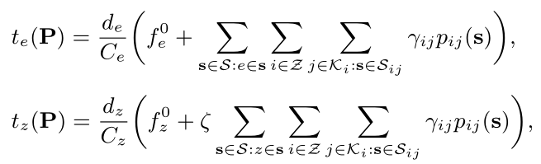
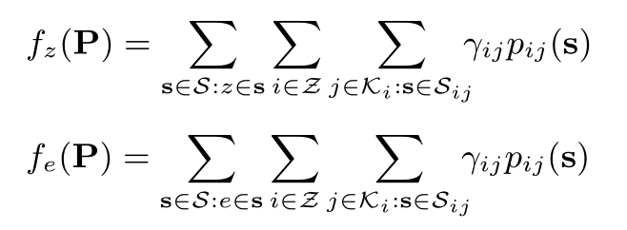
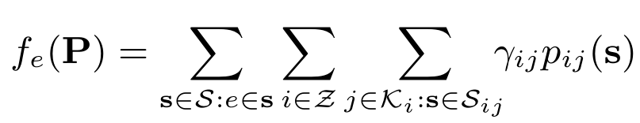
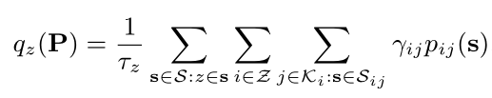
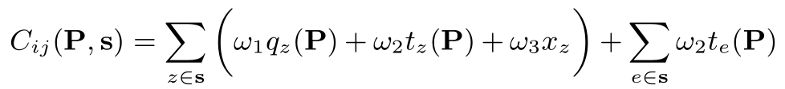


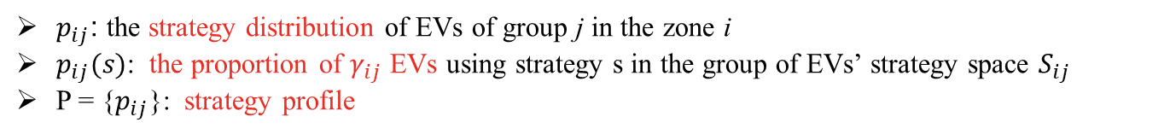
问题形式化表示
Formulation
EV’s Cost表示：
$p_{ij}$: the strategy distribution of EVs of group j in the zone i
$p_{ij}(s)$: the proportion of $γ_{ij}$ EVs using strategy s in the group of EVs’ strategy space $S_{ij}$
P = {$p_{ij}$}: strategy profile
the number of EVs in each charging
station $z ∈ Z$:
travel cost t for link e and zone z:
the number of EVs on each link $e ∈ E$:
Queuing cost q for zone z:
EV的Charging Cost：Charging fee, Travel cost, Queuing cost
其中$ω_{1}$是Queuing cost 的权重，$ω_{2}$是travel cost的权重，$ω_{3}$是Charging fee的权重

Slide 14
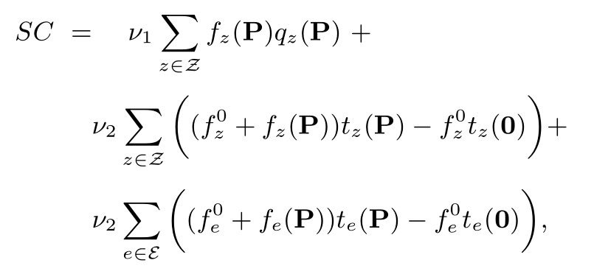

问题形式化表示
Formulation
Equilibrium
下层的均衡状态
EV都是理性的，利益驱动的，要以减少成本为目标
在均衡状态下，没有EV可以通过单方面改变充电策略来降低Charging Cost
Social Cost（SC）, incurred by EVs’ charging behavior：
上层的优化目标
the congestion experienced by all EVs in charging stations
the congestion caused by EVs’ charging behavior for all vehicles in the road network
$v_{1}$ 表示所有区域所有EV的queuing cost的权重；
$v_{2} 表示$所有区域所有EV的travel cost的权重；

Slide 15
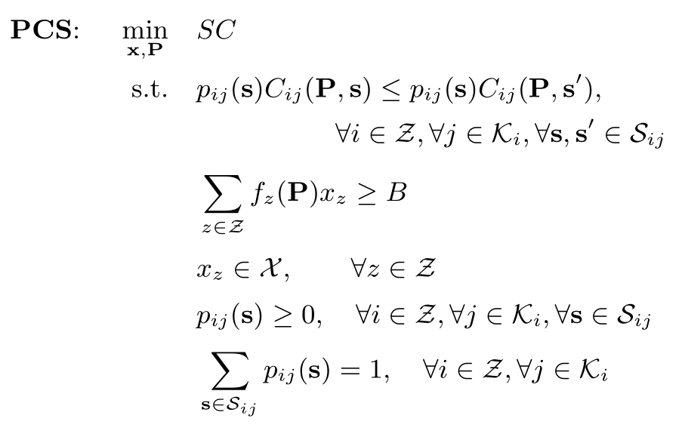
问题形式化表示
Formulation
EV收费站管理的定价问题
优化目标：最小化Social Cost
均衡约束
预算约束，确保有足够的收入来支持充电站的可持续运营
收费率属于可行的充电费率集合X
概率值，大于0才表示有EV选择策略s
服从概率分布特征，第i区域，第j组的所有EV策略概率和为1
Non-convex quadratic optimization problem
objective function SC being quadratic
the first constraint being non-convex

Slide 16
Part. 3
技术路线
问题转化
SSGA算法

Slide 17
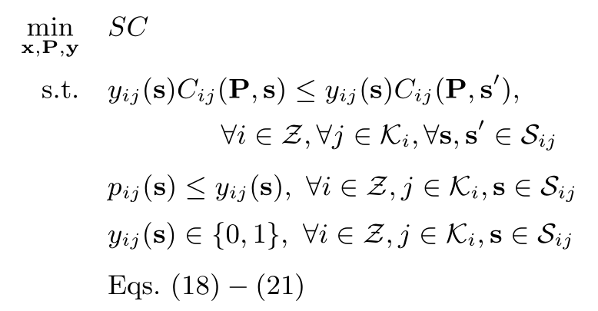
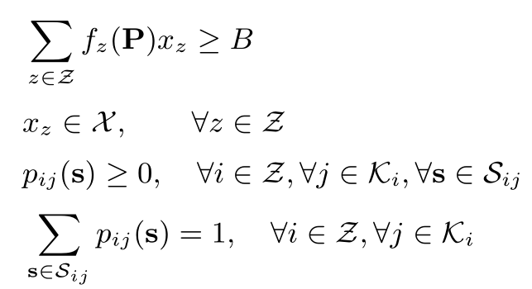
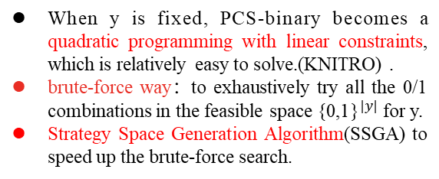
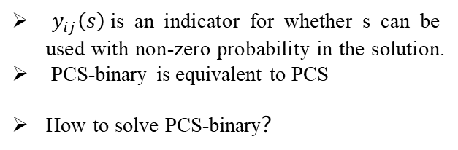
问题转化
Reformulate Problem
PCS is hard to solve
the scale of problem PCS is very large： （1）EVs have many travel patterns
（2）Each pattern may contain many zones
a large strategy space and a large set of variables for problem PCS
Reformulate PCS to the following binary programming PCS-binary with an additional set of binary variables $y$=<$y_{ij}(s)$>
$y_{ij}\left(s\right)$is an indicator for whether s can be used with non-zero probability in the solution.
PCS-binary is equivalent to PCS
How to solve PCS-binary？
Reformulated
When y is fixed, PCS-binary becomes a quadratic programming with linear constraints, which is relatively easy to solve.(KNITRO) .
brute-force way：to exhaustively try all the 0/1 combinations in the feasible space ${\text{\{0,1\}}}^{|y|}$ for y.
Strategy Space Generation Algorithm(SSGA) to speed up the brute-force search.
Keep unchanged
Notes:
KNITRO,解优化问题的优化工具

Slide 18
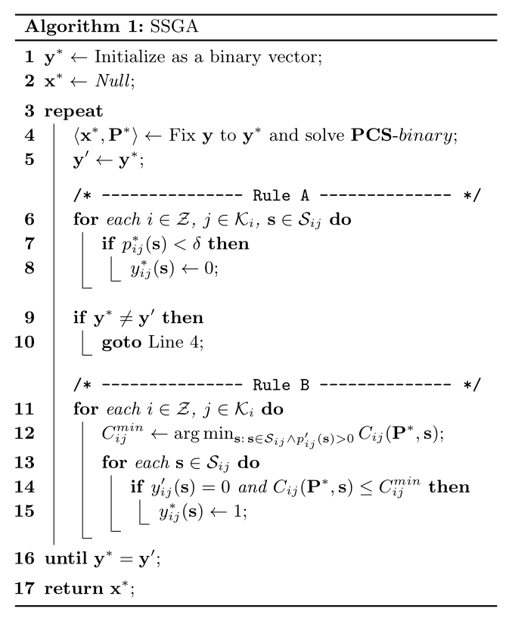
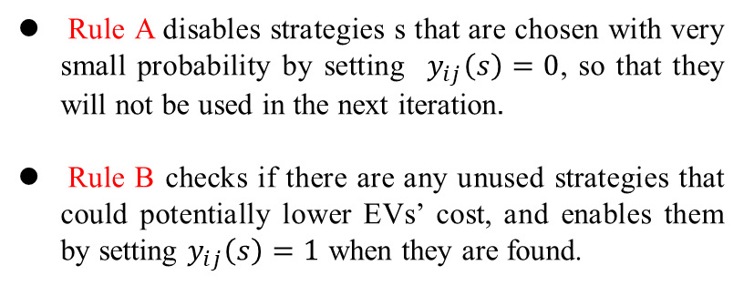
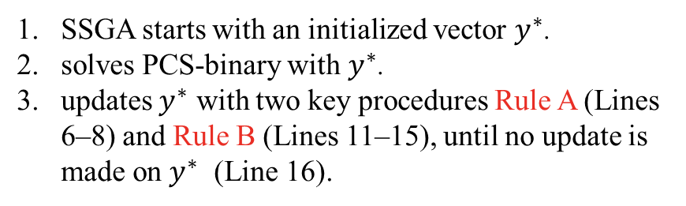
Strategy Space Generation Algorithm
SSGA
SSGA starts with an initialized vector $y^{∗}$.
solves PCS-binary with $y^{∗}$.
updates $y^{∗}$ with two key procedures Rule A (Lines 6–8) and Rule B (Lines 11–15), until no update is made on $y^{∗}$ (Line 16).
Rule A disables strategies s that are chosen with very small probability by setting $y_{ij}\left(s\right)=0$, so that they will not be used in the next iteration.
Rule B checks if there are any unused strategies that could potentially lower EVs’ cost, and enables them by setting $y_{ij}\left(s\right)=1$ when they are found.

Slide 19
Part. 4
实验设计
实验数据
实验结果

Slide 20
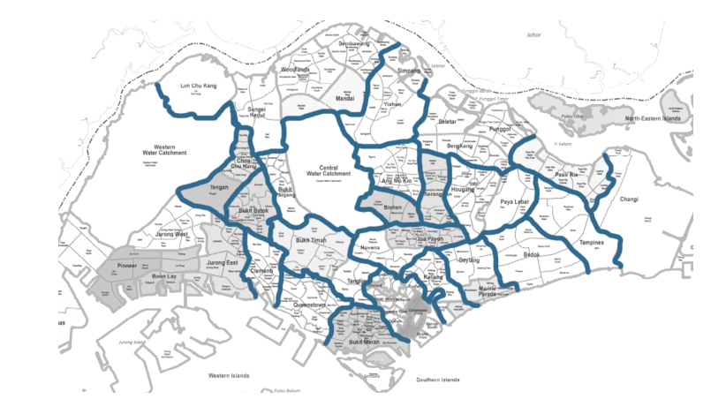


实验数据
Experiment Data
真实数据
根据官方规划区域信息和其他地理信息，将新加坡分为23个区域。
根据贸易和工业部统计司的统计数据，得到居民的日常出行数据、车辆数据，并做人为处理。
根据Google实时交通图估算每个区域和链接的交通流量和道路通行能力。
根据US的收费站的收费率，设定充电站收费率集合：
模拟数据
因为实验需要不同规模的问题去与PCS进行比较来验证SSGA的最优性和可扩展性。
使用Java生成所有的模拟数据。
新加坡的充电站网络系统尚未建立，因此在实验中使用模拟的EV充电站数据。
模型参数
折扣因子ζ= 0.5
权重$v_{1}$ = 0.8, $v_{2}$ = 0.2
权重$ω_{1}$= 0.1, $ω_{2}$ = 0.3 and $ω_{3}$ = 0.6
Notes:
Zeta

Slide 21
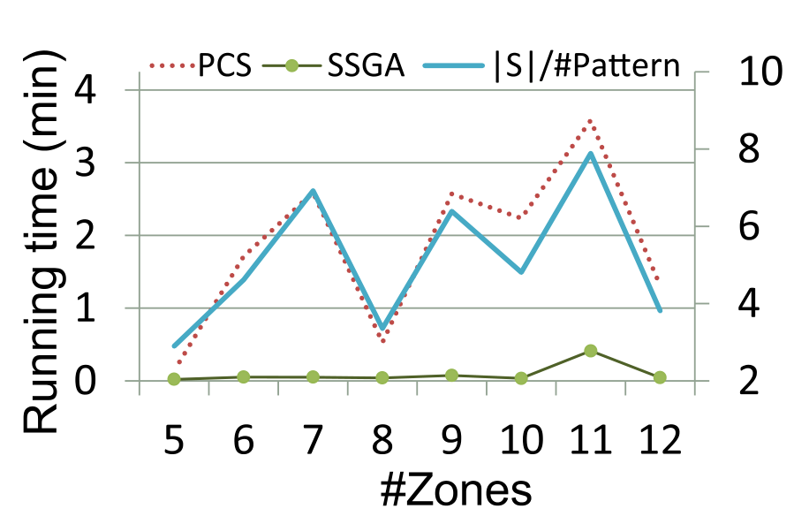
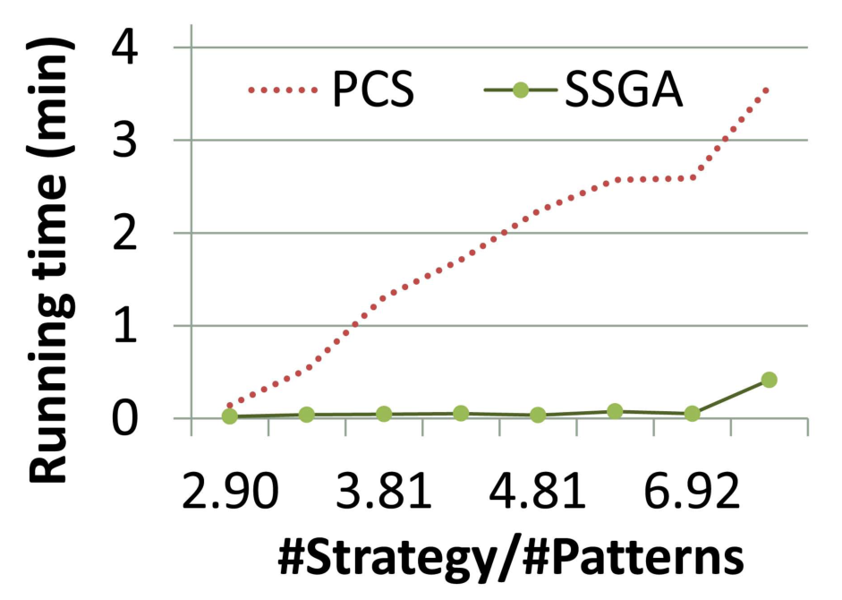
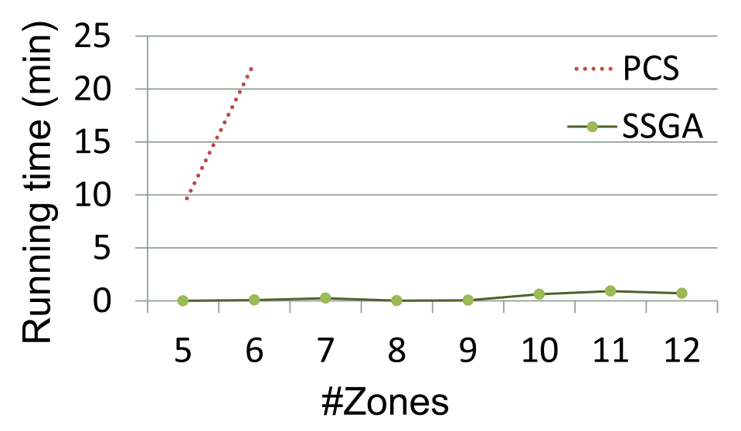
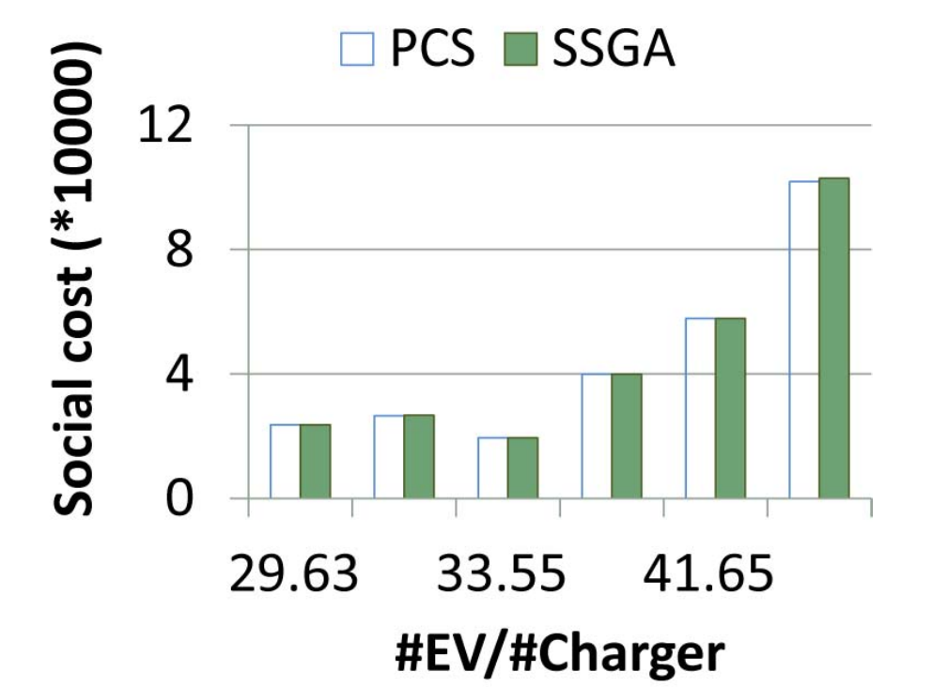
实验结果
Experiment Content
Optimality and scalability of SSGA comparing with PCS:

Slide 22
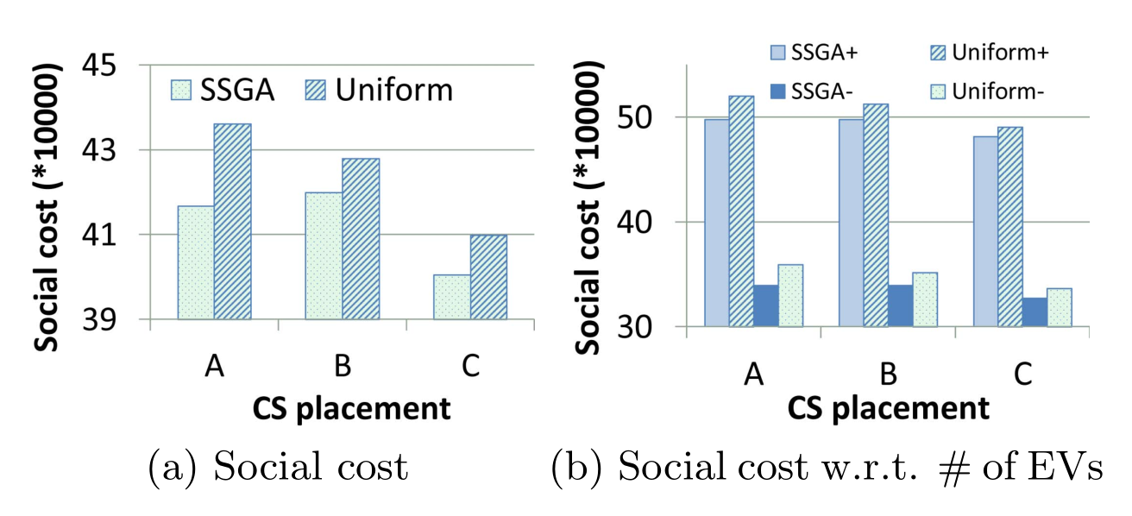
实验结果
Experiment Content
Advantages over Uniform Pricing（Set charging rate in all the charging stations as the same）
the legends “SSGA+” and “Uniform+” refer to the results when the number of EVs is increased by 10%.
the legends “SSGA-” and “Uniform-” refer to the results when the number of EVs is decreased by 10%.

Slide 23
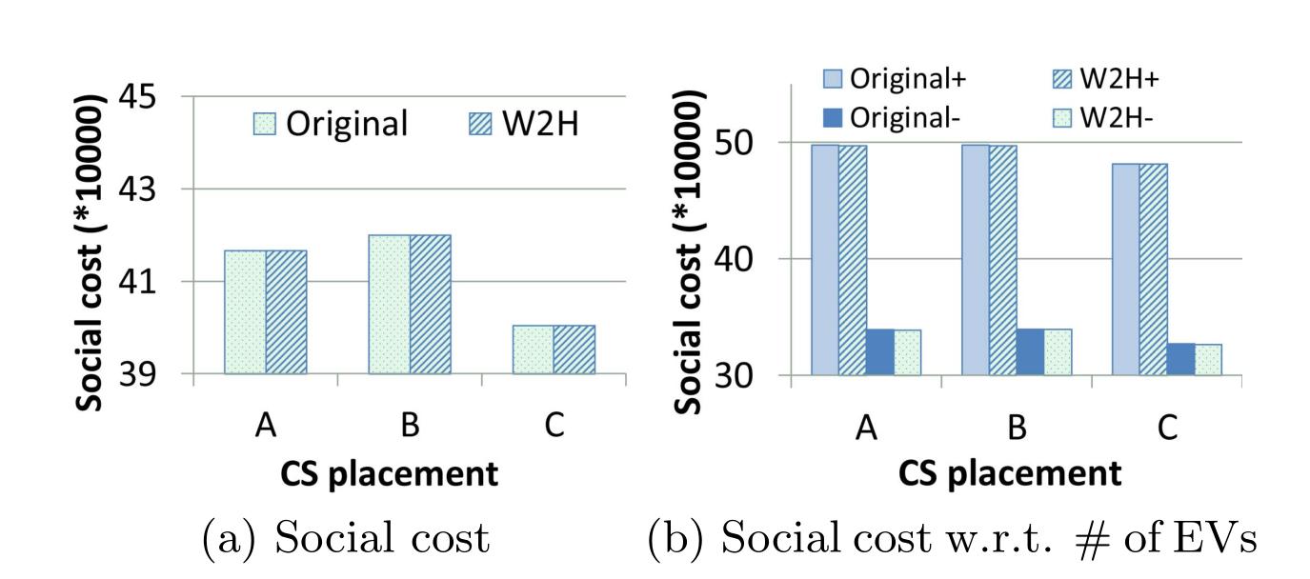
实验结果
Experiment Content
Two-step Hop Charging Strategies
although the two-step hop strategies are added to the EVs’ strategy space, they are never used and the optimal social cost never changes

Slide 24
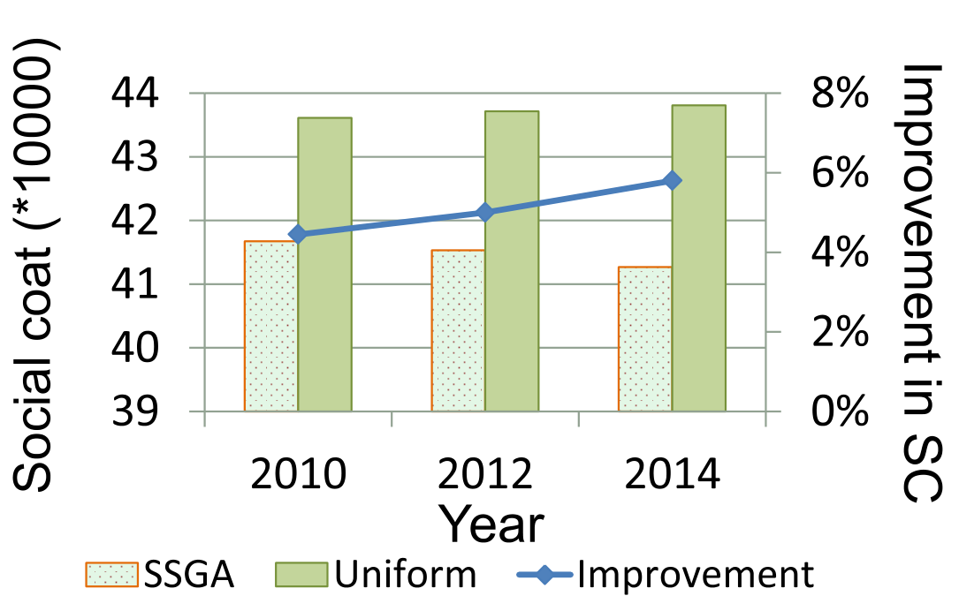
实验结果
Experiment Content
Adaption to Population Change
SSGA is quite adaptive to the population density change and it always decreases the social cost by a considerable amount

Slide 25
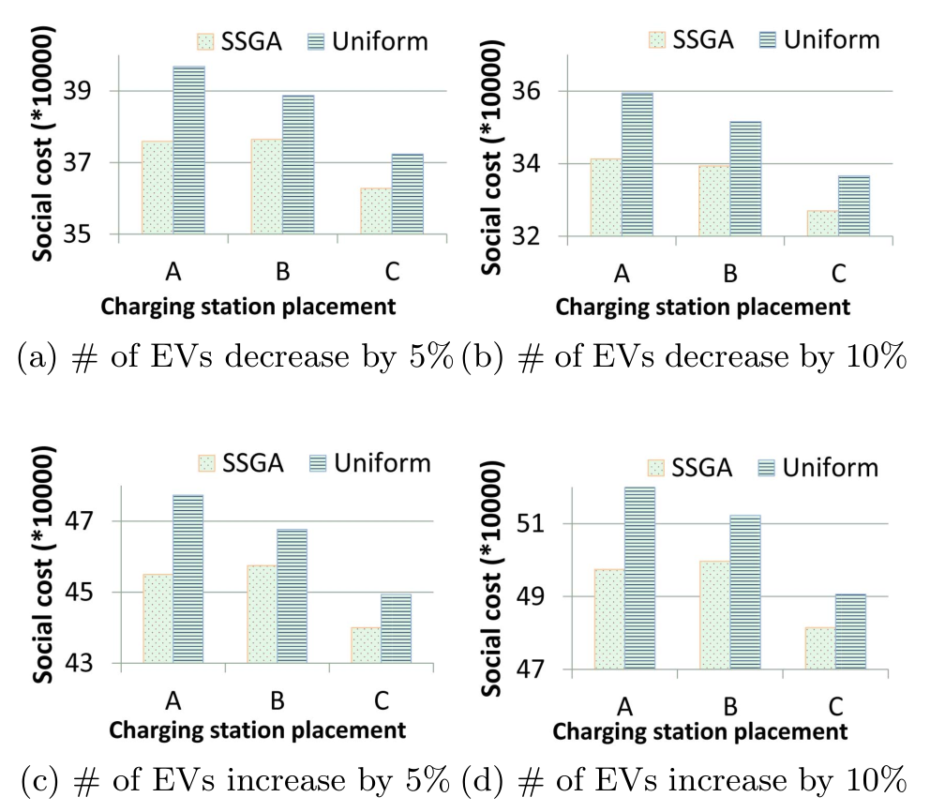
实验结果
Experiment Content
Sensitivity and Robustness

Slide 26
Part. 5
城市建模
城市建模

Slide 27




城市建模
Experiment Content
Dynamic ETC System
通行费率会根据交通状况和时间段的不同设置成不同的值
不同的费用会引导司机在交通拥挤程度较低的道路上行驶
如何建立模型以表示司机对不同收费路段的行驶偏好？
如何根据交通状况和时间段的不同设置不同的通行费？

Slide 28



城市建模
Experiment Content
常用的行驶时间模型（BPR，1964）：
当前时段t的行驶时间（current travel time）
畅通行驶时间（free-flow travel time）
时段 t 道路e上车辆的数量
道路e的容量
A和B是常量
常设置为A = 0.15,B = 4
平均行驶速度
其中$L_{e}$表示道路e的长度

Slide 29


城市建模
Experiment Content
时段t，车辆在道路e上的Travel Cost：
在t时段，车辆从区域i到区域j的cost
P表示从i到j的一条可行路径
需要决策的道路e在时段t的收费
ω是VOT（ Value of Time ）
车辆根据不同的Travel Cost选择不同的路径：
这样就可以根据不同的定价来影响司机对路径的选择！
车辆从区域 i 到区域j，存在多条可选路径时，对每条路径的偏好度
ω’是衡量车辆对Travel Cost的敏感度的常量

Slide 30
东南大学
谢谢大家
汇报人/吴碧伟
汇报时间/2020.08.28

